Slide 1


Подготовила:
Говорова Милена Игоревна

Slide 2

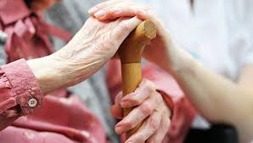
ИМПУЛЬСЫ ДОБРЫХ СЕРДЕЦ
МЫ - волонтерская группа помощи инвалидам и пожилым людям, живущим в домах престарелых и психо-неврологических интернатах.
ВНИМАНИЕ
УВАЖЕНИЕ
ЗАБОТА

Slide 3
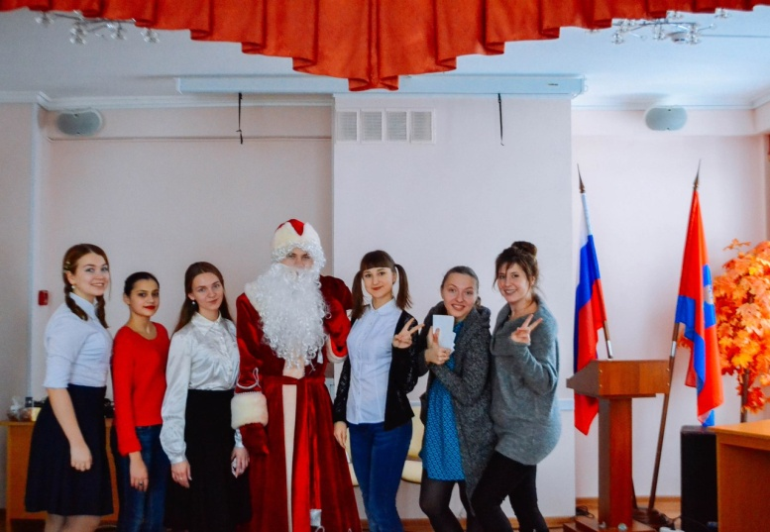
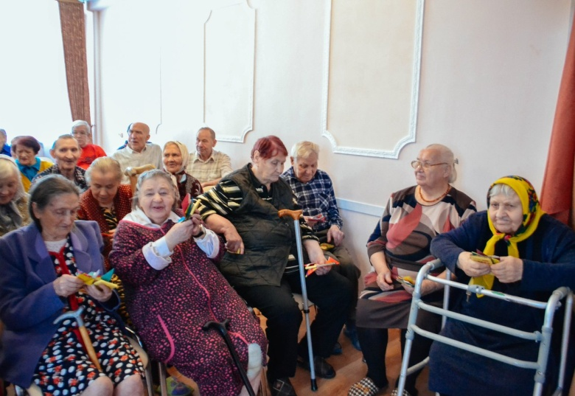
ИМПУЛЬСЫ ДОБРЫХ СЕРДЕЦ
ЦЕЛЬ ПРОЕКТА: проведение интерактивных программ с целью создания благоприятных условий для достойной и интересной жизни пожилого населения, проживающего в домах престарелых.
География проекта: Орловская область

Slide 4
ИМПУЛЬСЫ ДОБРЫХ СЕРДЕЦ
ЗАДАЧИ
Формирование и развитие мотивации у пожилых людей на сохранение здоровья и продвижения активного образа жизни;
Проведение праздничных и досуговых мероприятий а домах престарелых;
Оказание социальной помощи и психологической поддержки пожилым людям;
Увеличение внимания к проблемам пожилых людей, проживающих в дома престарелых.

Slide 5
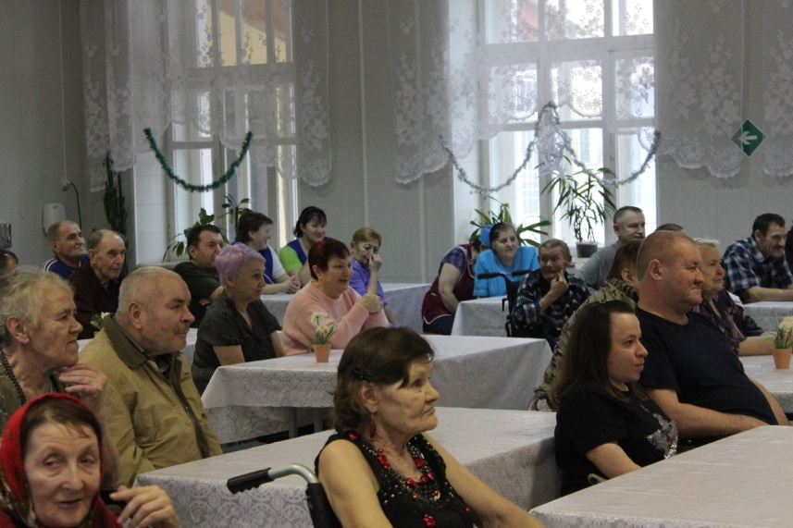

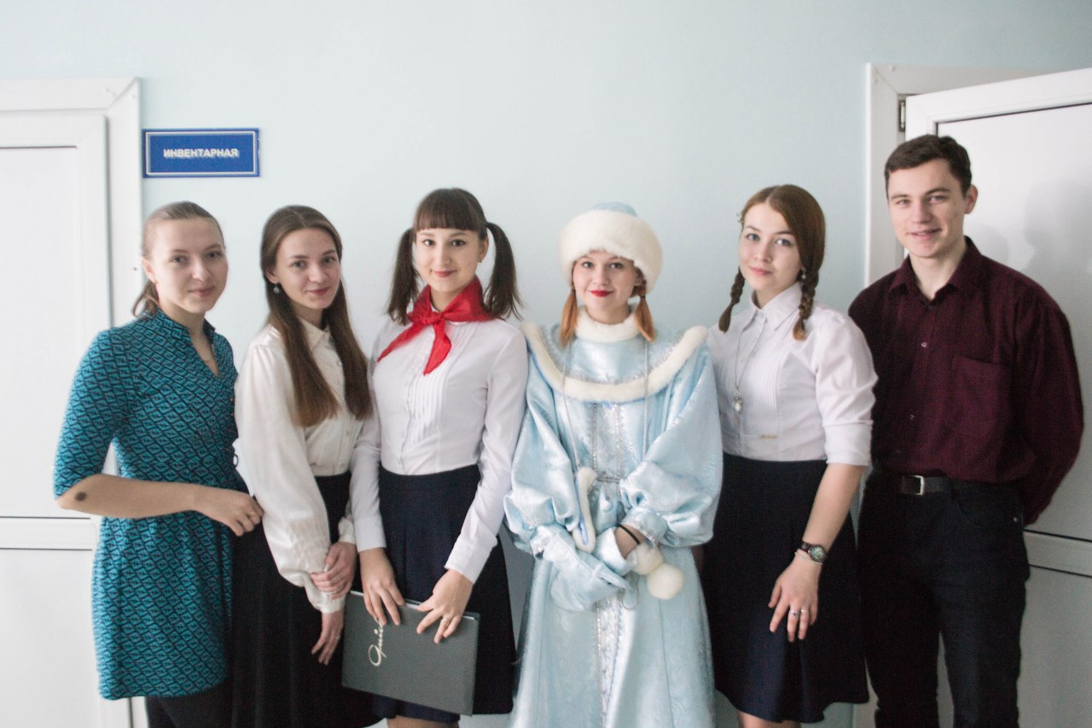
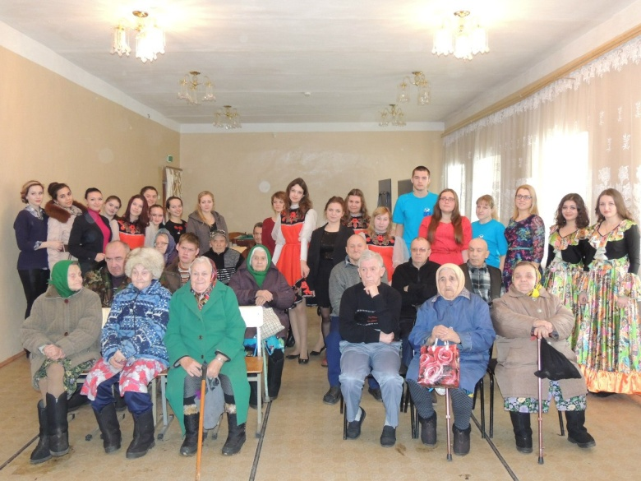
ИМПУЛЬСЫ ДОБРЫХ СЕРДЕЦ

Slide 6

РЕЗУЛЬТАТЫ ПРОЕКТА:
Количественные
1. Реализация проекта в течение 4 лет. 2. Охват - 29 учреждений. 3. Проведено 50 интерактивных мероприятий. 4. Привлечено более 1000 волонтёров. 5. Количество благополучателей - более 1730 человек.
Качественные
1. Привлечение внимания к пожилым людям, проживающим в домах – интернатах. Межпоколенческий диалог. 2. Воспитание в молодом поколение чувства долга, уважение и любви к пожилым людям посредствам волонтёрства. 3. Популяризация волонтерского движения в Орловской области.

Slide 7
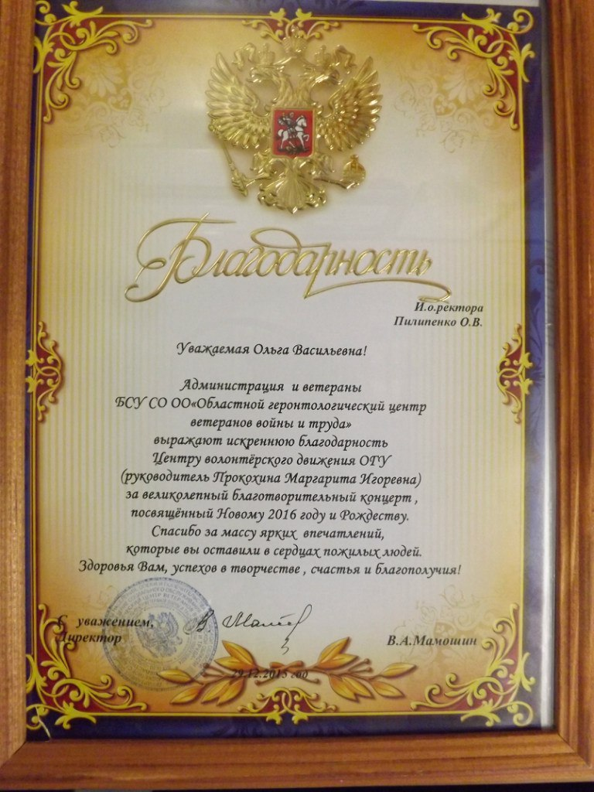
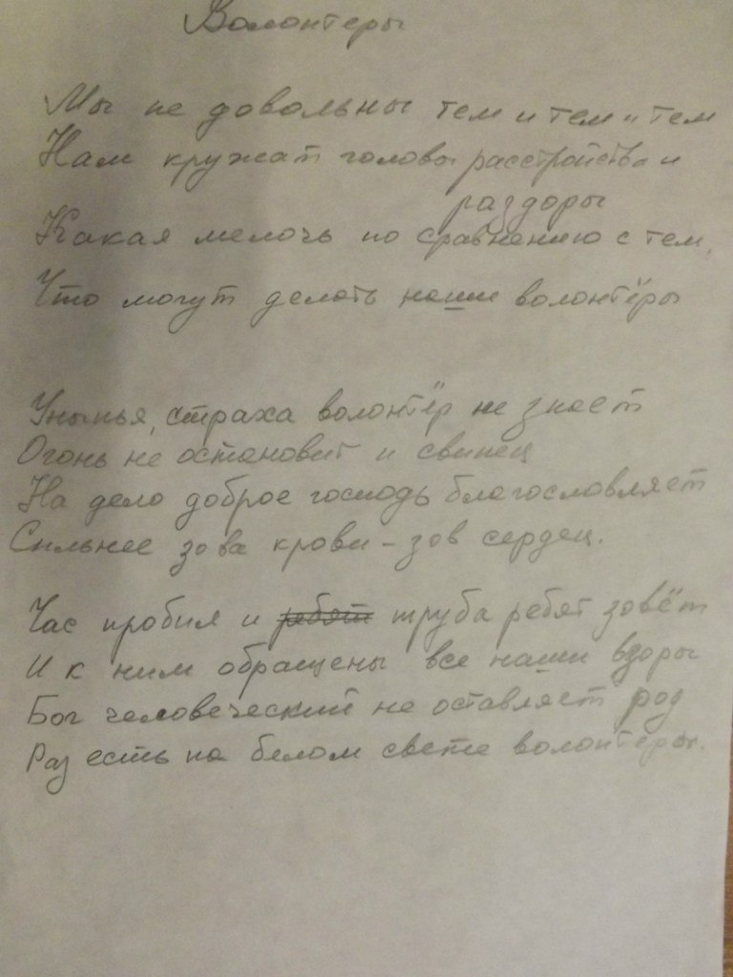
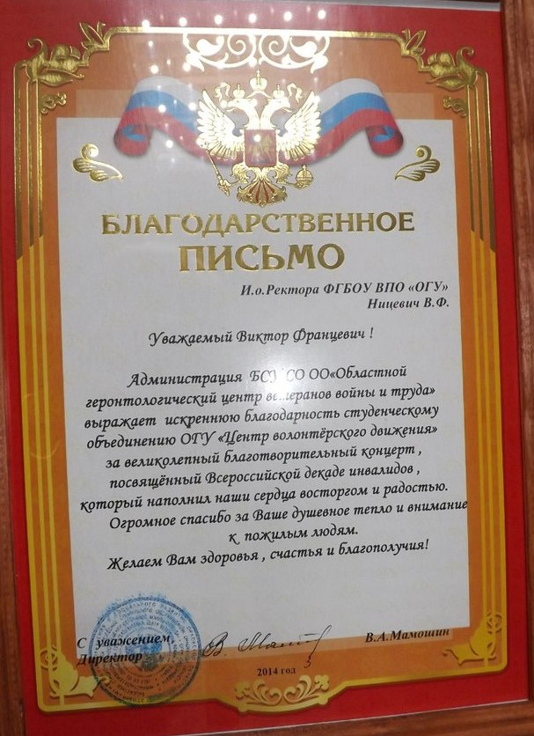
ИМПУЛЬСЫ ДОБРЫХ СЕРДЕЦ
Благодарность от БСУ СО ОО «Областной геронтологический центр ветеранов войны и труда»
Стихотворение написано участником интерактивной программы в доме престарелых г.Орёл в благодарность волонтерам

Slide 8
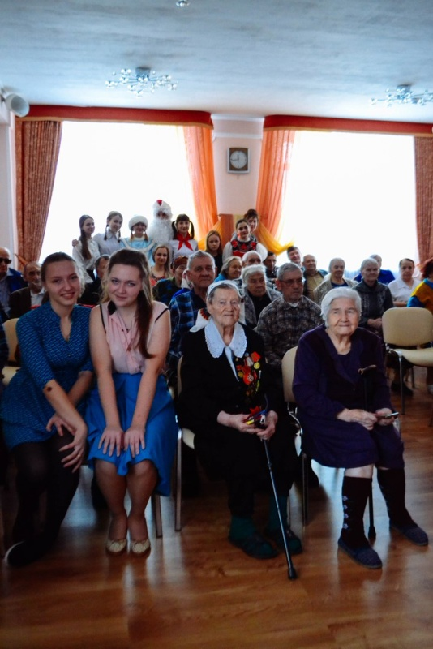
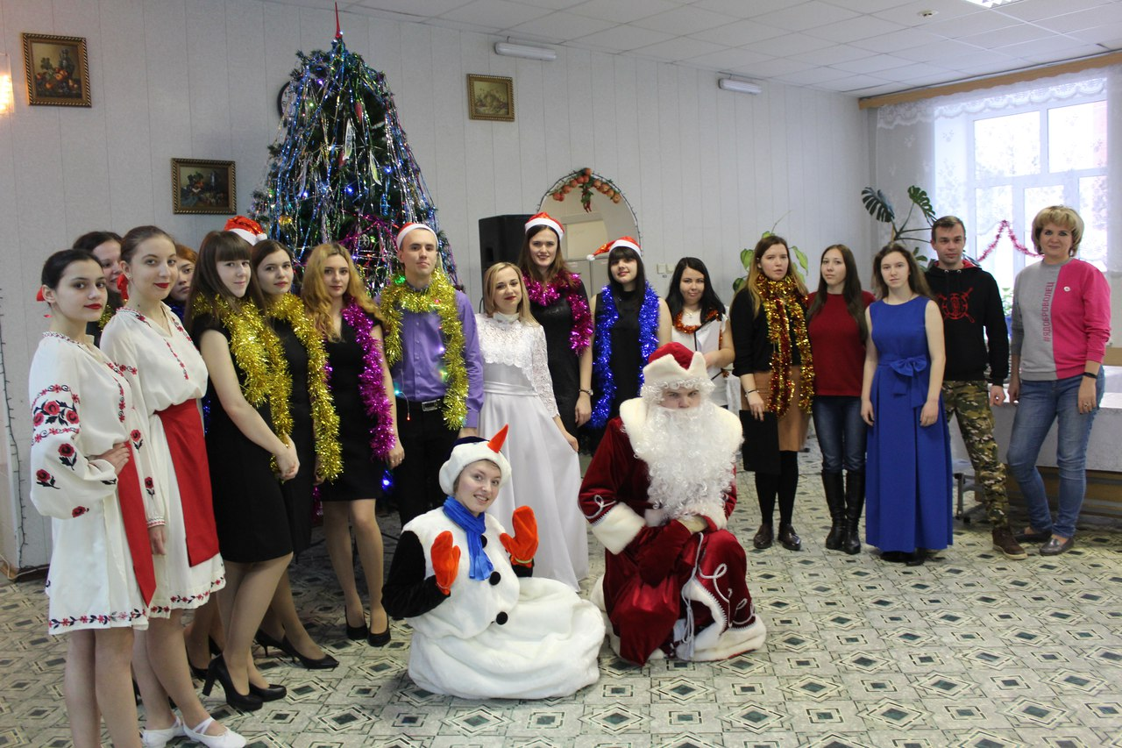
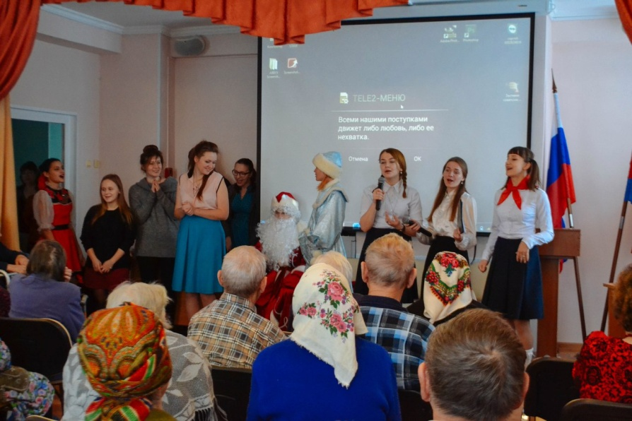
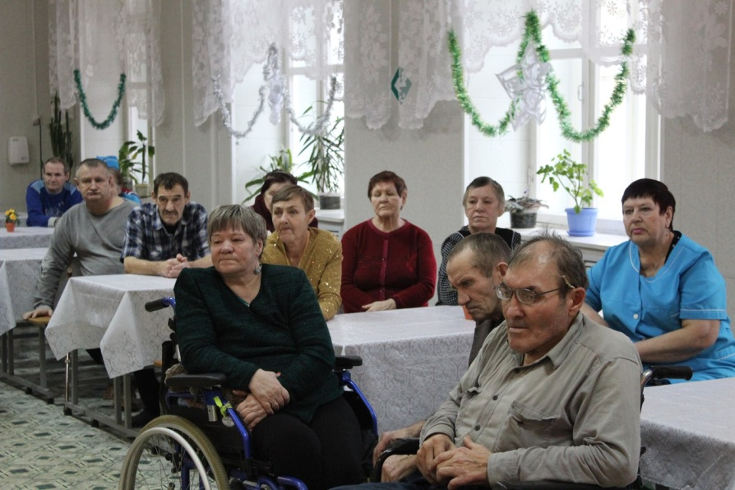
ИМПУЛЬСЫ ДОБРЫХ СЕРДЕЦ

Slide 9
ИМПУЛЬСЫ ДОБРЫХ СЕРДЕЦ
Литературный вечер
Поэтические встречи, литературные викторины.
«День здоровья»
«Диалог поколений»
Общая зарядка
Беседы, мастер-классы
Праздничные мероприятия
День пожилого, Новый год, 9 Мая и т.д.
«Книга жизни»
«Письмо от внука»
Запись в единую книгу интересных историй людей, проживающих в домах престарелых
Ежемесячная акция
Партнёры: Кондитерский салон «Чародейка»

Slide 10
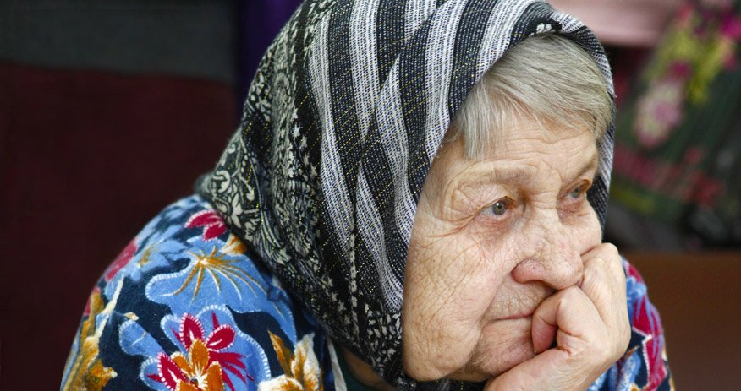
ИМПУЛЬСЫ ДОБРЫХ СЕРДЕЦ
Внимание
Уважение
Забота

